Slide 1
資料
トライデントコンピュータ専門学校
ゲームサイエンス学科
清水駿希

Slide 2

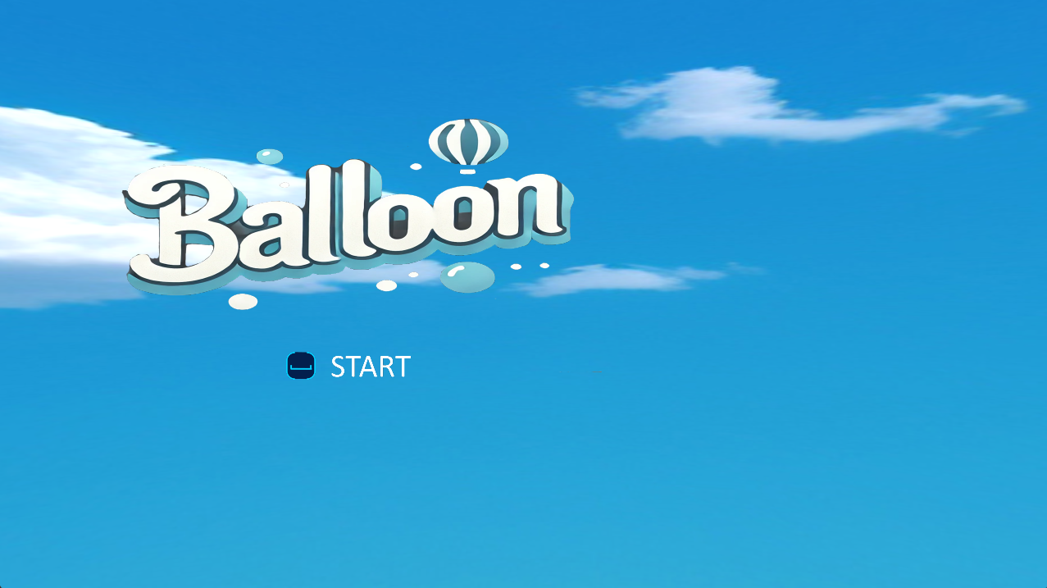


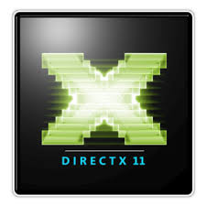

BALLOON
制作期間 : 12月半～現在
制作人数 : 一人
使用言語 :
制作環境 :
ゲーム概要
風船をつけたプレイヤー同士が風船を破裂させ合い、敵をすべて海に落として勝利を目指すアクションゲーム！戦略とテクニックですべての敵を倒せ！

Slide 3
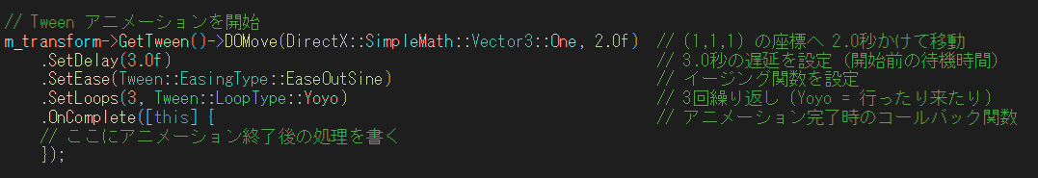
BALLOON
UnityのDoTweenライブラリの類似機能を実装
アニメーションの簡略化
Tweenを実装することで、移動やスケール、回転などのアニメーションを関数を呼び出すだけで簡単に実装できるようになります。
特定の位置にオブジェクトを滑らかに移動させる際、直接的な数値操作ではなく、Tweenを利用することで可読性と保守性が向上します。
イージングによる表現力の向上
直線的 (Linear) に動かすのではなく、加速・減速・反発・バウンスなどの変化を加える ことで、より自然で美しい動き を実現できます。

Slide 4
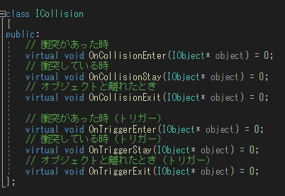
BALLOON
コリジョンマネージャーによる柔軟で拡張性の高い衝突処理の実装
オブザーバーパターンを使用して、
UnityのOnCollisionEnterのような衝突処理システムを実装しました。
拡張性を考慮したインターフェース設計
仮想関数とポリモーフィズムを活用し、様々な衝突処理を柔軟に実装可能な設計になっています。
ゲーム開発での実用性
オブジェクトごとに異なる衝突処理を簡単に追加可能 (拡張性UP)
コリジョンマネージャーの役割
オブジェクトを管理し、毎フレーム衝突判定を行う
衝突が検出された場合、該当オブジェクトに通知
オブジェクトがOnCollisionEnterなどの
処理を個別に実行

Slide 5
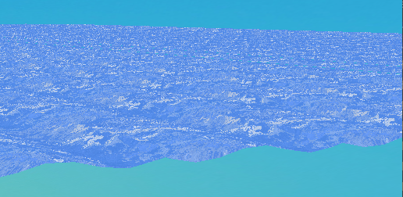
BALLOON
ハルシェーダー & ドメインシェーダーによる波の表現
テッセレーションを用いたポリゴン細分化
4つの頂点からなる板ポリゴンを テッセレーションシェーダー（ハルシェーダー & ドメインシェーダー）を使用して細分化し、 sin波を用いた波の動きを実装。 これにより、リアルな水面の波の表現を可能にしました。
16.

Slide 6
ご閲覧ありがとうございました

